Slide 1

Vogel team 프로그램 – 주문 [현황요약]
R부자 관리자용 프로그램
R(ecycle)부자 Vogel team
2014년 5월 29일
오후 4시 27분
주문
현황요약
주문관리
환불/반품/교환
주문내역
상점
2014년 5월 29일
2014년 5월 (월별 요약)
주문 신청 : 000 건
배송 완료 : 000 건
주문 취소 : 0 건
상품 반품 : 0 건
상품 환불 : 0 건
주문 신청 : 000 건
배송 완료 : 000 건
주문 취소 : 0 건
상품 반품 : 0 건
상품 환불 : 0 건
m
메인
광고
POINT
내역
환경설정
로그아웃
프로그램종료

Slide 2
Vogel team 프로그램 – 주문 [주문관리]
R부자 관리자용 프로그램
R(ecycle)부자 Vogel team
2014년 5월 29일
오후 4시 27분
주문
현황요약
주문관리
환불/반품/교환
주문내역
상점
이름 주문날짜 상태
주문 정보
m
안병주 2014년 5월 29일 배송 지연
주문자 정보
이름, 전화번호, 이메일, 주소
주문 가격 (point + 현금결제)
메인
광고
안병주 2014년 5월 29일 배송 지연
안병주 2014년 5월 30일 배송 대기
배송 완료
POINT
내역
안병주 2014년 5월 30일 배송 대기
운송장 번호를 입력해주세요.
번호 상품명 수량 옵션 묶음
4 엠보싱 휴지 1 마트
5 비닐장갑 2 size - 소 마트
12 특별기획 - 스탠드 1 color - blue
환경설정
로그아웃
프로그램종료

Slide 3
Vogel team 프로그램 – 주문 [환불/반품/교환]
R부자 관리자용 프로그램
R(ecycle)부자 Vogel team
2014년 5월 29일
오후 4시 27분
주문
현황요약
주문관리
환불/반품/교환
주문내역
상점
이름 주문날짜 상태
주문 정보
m
안병주 2014년 5월 29일 환불 요구
주문자 정보
이름, 전화번호, 이메일, 주소
주문 가격 (point + 현금결제)
교환 완료
메인
광고
안병주 2014년 5월 29일 반품 요구
안병주 2014년 5월 30일 교환 요구
환불 완료
반품 완료
POINT
내역
안병주 2014년 5월 30일 환불 요구
번호 상품명 수량 옵션 묶음
4 엠보싱 휴지 1 마트
5 비닐장갑 2 size - 소 마트
12 특별기획 - 스탠드 1 color - blue
환경설정
로그아웃
프로그램종료

Slide 4
Vogel team 프로그램 – 주문 [주문내역]
R부자 관리자용 프로그램
R(ecycle)부자 Vogel team
2014년 5월 29일
오후 4시 27분
주문
현황요약
주문관리
환불/반품/교환
주문내역
상점
2014년 6월 1일
주문 정보
m
이름 주문날짜 상태
주문자 정보
이름, 전화번호, 이메일, 주소
주문 가격 (point + 현금결제)
운송장번호
메인
광고
안병주 2014년 5월 29일 배송 완료
안병주 2014년 5월 29일 배송 완료
POINT
내역
안병주 2014년 5월 30일 반품
안병주 2014년 5월 30일 환불
번호 상품명 수량 옵션 묶음
4 엠보싱 휴지 1 마트
5 비닐장갑 2 size - 소 마트
12 특별기획 - 스탠드 1 color - blue
환경설정
로그아웃
프로그램종료

Slide 5

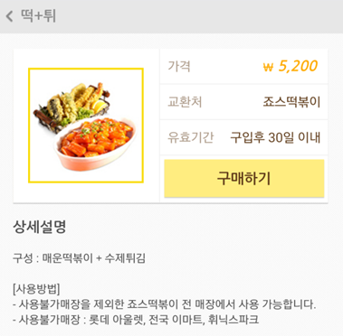
Vogel team 프로그램 – 상점 [기획상품]
R부자 관리자용 프로그램
R(ecycle)부자 Vogel team
2014년 5월 29일
오후 4시 27분
주문
생활용품
기획상품
상점
상세 페이지
상품 추가
상품번호 : 1
상품명 : [입력]
상품가격 : [입력]
간단설명 : [입력]
상세설명 : [입력]
수량설정 : [입력]
옵션설정 : [선택]
묶음설정 : [선택]
상품 이미지 첨부
미리보기
m
메인
광고
상품 추가
POINT
내역
상품 추가
상품 추가
상품 추가
image
image
상품 추가
환경설정
상품 추가
로그아웃
프로그램종료

Slide 6
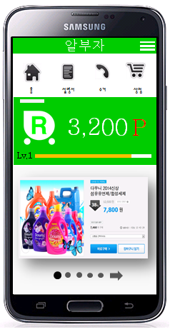
Vogel team 프로그램 – 메인광고
R부자 관리자용 프로그램
R(ecycle)부자 Vogel team
2014년 5월 29일
오후 4시 27분
주문
메인광고
상점
상세페이지
광고 추가
광고 상품 : [입력]
상품 링크 : [선택]
이미지 삽입
m
메인
광고
광고 추가
POINT
내역
image
광고 추가
광고 추가
광고 추가
광고 추가
환경설정
광고 추가
미리보기
광고삭제
로그아웃
프로그램종료

Slide 7
Vogel team 프로그램 – point [point요약]
R부자 관리자용 프로그램
R(ecycle)부자 Vogel team
2014년 5월 29일
오후 4시 27분
주문
point요약
point내역
상점
2014.5.15~2014.6.14
6월차 입금 point
반품 point
6월차 정산 point
10,230,232
m
메인
광고
220,230
10,010,002
POINT
환경설정
로그아웃
프로그램종료

Slide 8
Vogel team 프로그램 – point [point내역]
R부자 관리자용 프로그램
R(ecycle)부자 Vogel team
2014년 5월 29일
오후 4시 27분
주문
point요약
point내역
상점
배송완료 point 2014.5.15~2014.6.14
반품 point 2014.5.15~2014.6.14
m
이름 주문날짜 point
이름 주문날짜 point
메인
광고
안병주 2014년 5월 29일 23,000
안병주 2014년 5월 29일 3,300
안병주 2014년 5월 29일 1,400
안병주 2014년 5월 29일 2,500
POINT
안병주 2014년 5월 30일 10,000
안병주 2014년 5월 30일 5,000
환경설정
로그아웃
프로그램종료

Slide 9


고객 어플 – 더보기 [주문내역]
주문내역
주문내역
주문상품
2014.5.29일 35,000point
2014.5.29일
휴지
비닐장갑
35,000p
운송장번호
택배조회
교환/반품/환불 신청
결제하기
결제하기

Slide 10
최종관리자용 프로그램 – 고객관리 [신청현황]
R부자 관리자용 프로그램
R(ecycle)부자 최종관리자용
2014년 5월 29일
오후 4시 27분
P
수거
확인
신청현황
문의게시판
환급신청
회원정보
지급
내역
일반재활용 가전제품
2014년 5월 29일 신청 현황 요약
이름 주소 기사 상태
신청수 : 000 건
미완료 건수 : 000 건
수거율 : 97%
수거 중량 : 000kg
지급포인트 : 000p
고객
관리
안병주 부평 4동 안병주 : 미완료
안병주 부평 4동 안병주 : 미완료
안병주 부평 4동 안병주 : 미완료
기사
관리
안병주 부평 4동 안병주 : 완 료
세부내역
인천광역시 ,부평구, 부평4동 정보
신청수
미완료건수
수거율
담당기사
기사 연락처
자원
관리
시세
관리
환경설정
로그아웃
프로그램종료

